Slide 1

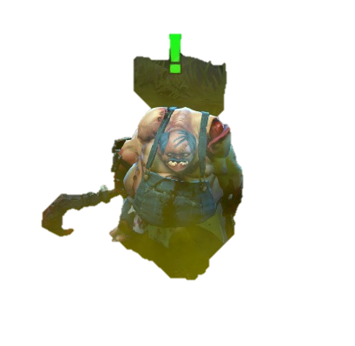
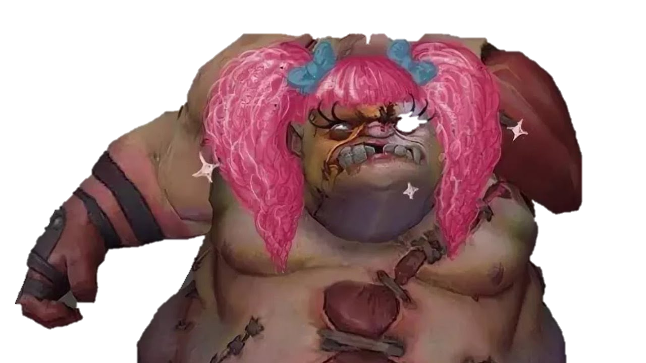
ЭУУЭЭУЭЭУУУЭУУЭУ

Slide 2

Почему пудж самый лучший?!
1 Пудж неимоверно красив
2 У пуджа есть красивый и сочный хук
3 Пудж умеет отлично выигрывать мид

